Slide 1







Slide 2


Slide 3

Các em hãy cho cô biết bài hát nói về gì nào?
Bài hát nói về lợi ích của việc trồng cây xanh.
Ngoài cây xanh ra còn có những gì trong video nữa vậy các em?
Còn có rất nhiều động vật hoang dã và động vật nuôi trong nhà

Slide 4
Vậy để cây xanh tươi tốt và động vật khỏe mạnh chúng ta nên làm gì?
Chúng ta cần chăm sóc tươi nước cho cây, cho động vật uống đầy đủ.

Slide 5





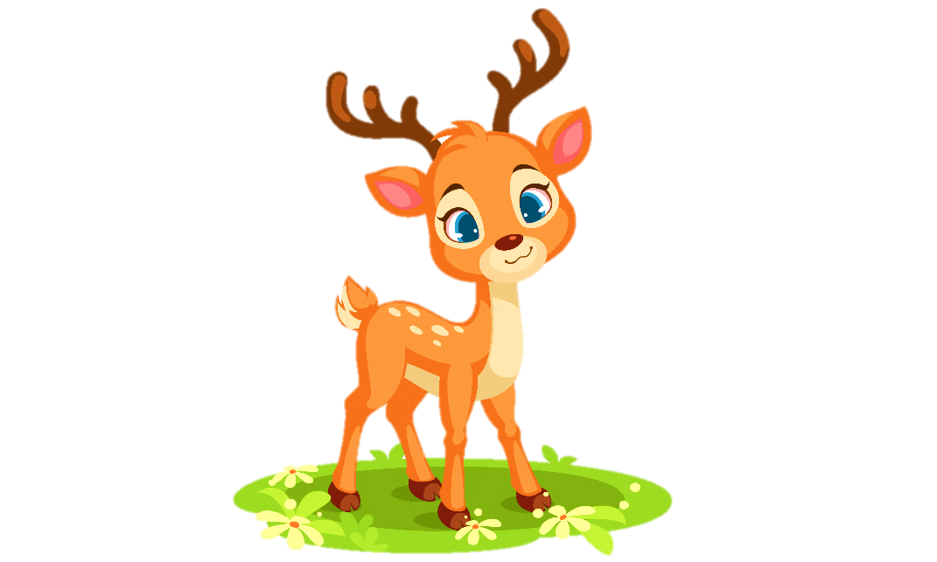


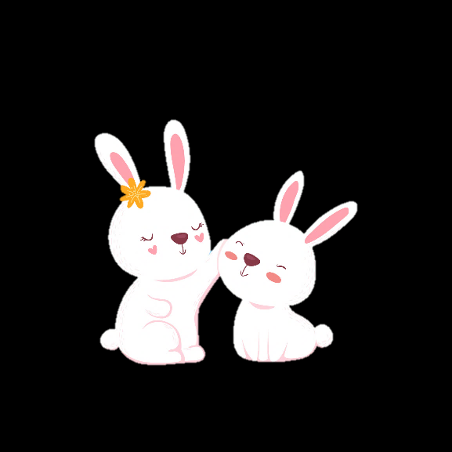
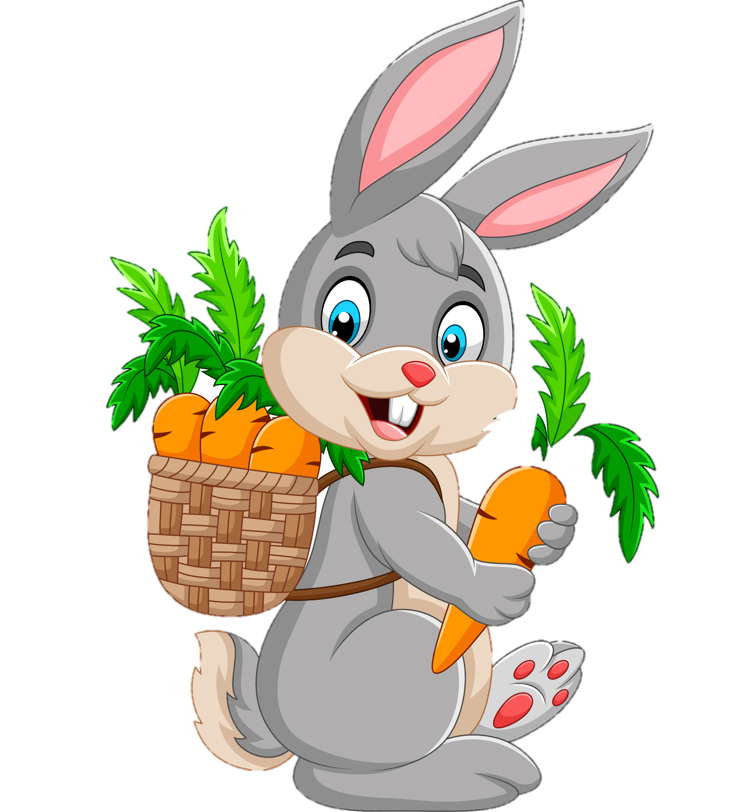

Notes:
Chúng ta đã được học những kiến thức về thực vật và động vật. Và để hệ thống lại những kiến thức mà các bạn đã học thì hôm nay chúng ta sẽ cùng tìm hiểu

Slide 6

Tóm tắt một số nội dung chính đã học dưới dạng sơ đồ.
Nhận biết được vai trò của các yếu tố cần cho sự sống, phát triển của thực vật, động vật và vận dụng vào giải quyết một số tình huống trong cuộc sống.

Slide 7
Luyện Tập

Slide 8
Các nhóm lên bốc thăm 1 nội dung bất kì trong 3 nội dung dưới đây:
Những yếu tố cần cho sự sống và phát triển của thực vật
Những yếu tố cần cho sự sống và phát triển của động vật
Hoàn thành sơ đồ quá trình quang hợp của thực vật

Slide 9
Nhóm: ………………. NỘI DUNG 1 Trình bày: Những yếu tố cần cho sự sống và phát triển của thực vật ....................................................................................................................................... ...............................................................................................................
Nhóm: ………………. NỘI DUNG 2 Trình bày: Những yếu tố cần cho sự sống và phát triển của động vật ....................................................................................................................................... ...............................................................................................................

Slide 10
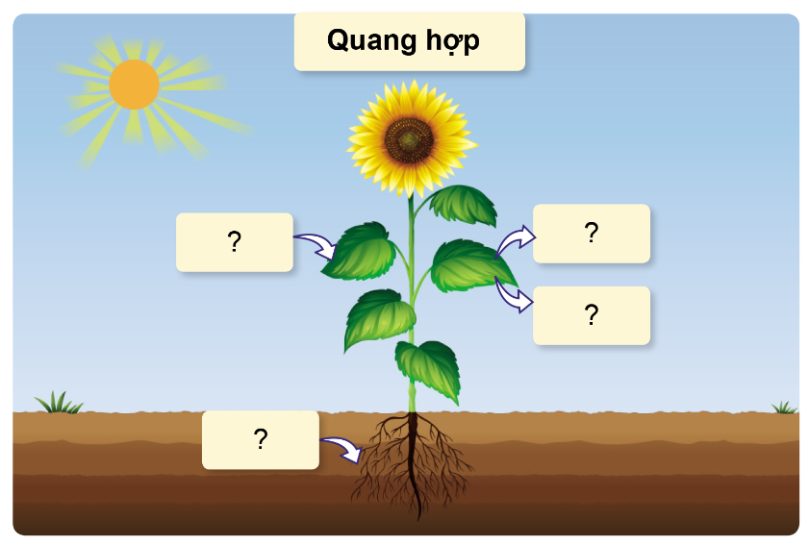
Nhóm: ………………. NỘI DUNG 3 Hoàn thành sơ đồ quá trình quang hợp của thực vật

Slide 11
Nhóm: ………………. NỘI DUNG 1 Trình bày: Những yếu tố cần cho sự sống và phát triển của thực vật
Thực vật cần ánh sáng, không khí, nước, chất khoáng và nhiệt độ thích hợp để sống và phát triển.
Ví dụ: Cây su su cần nước, ánh sáng, không khí, chất khoáng và nơi có nhiệt độ trung bình từ 8 đến 25 độ C để phát triển và cho ra quả.

Slide 12
Nhóm: ………………. NỘI DUNG 1 Trình bày: Những yếu tố cần cho sự sống và phát triển của động vật
Những yếu tố cần thiết cho sự sống và phát triển của động vật bao gồm: không khí, thức ăn, nước uống và ánh sáng.

Slide 13
Nước
Khí ô-xi
Nước
Khí các-bô-níc

Slide 14
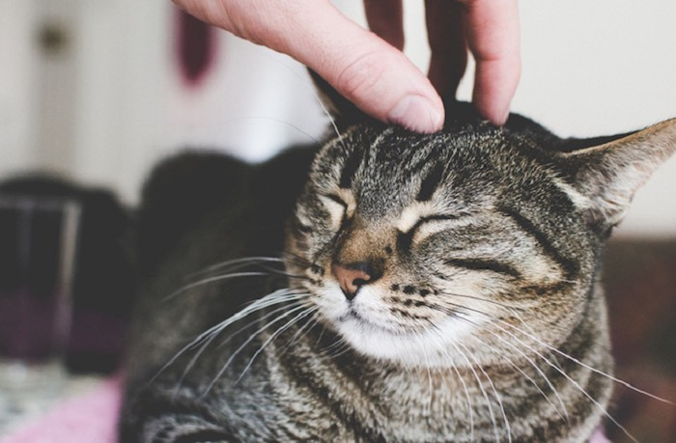
4. Bạn Mai nuôi một con mèo nhỏ. Bạn mong muốn mèo lớn nhanh và sạch sẽ. Vì vậy, bạn nghĩ rằng cần cho mèo ăn thật nhiều thức ăn và tắm hằng ngày cho mèo. Theo em, bạn Mai nghĩ như vậy có đúng không? Vì sao? Cần chăm sóc mèo như thế nào để nó khỏe mạnh.

Slide 15
Bạn Mai nghĩ như vậy là không đúng vì: mèo không có nhu cầu tắm hằng ngày và không ăn lượng thức ăn quá nhiều.
Cách chăm sóc mèo để nó khỏe mạnh:
Hằng ngày, tùy theo độ tuổi của con mèo mà cho ăn một lượng thức ăn, lượng nuớc uống phù hợp.
Sử dụng các loại sữa tắm chuyên dụng cho mèo để vệ sinh tốt hơn, tắm cho mèo 1 lần/ tháng bằng nước ấm, đồng thời trị các bệnh ve rận.
Tiêm phòng vắc - xin, tẩy giun sán định kì theo lời khuyên của bác sĩ thú y…

Slide 16


GV ĐIỀN VÀO ĐÂY
GV ĐIỀN VÀO ĐÂY
GV ĐIỀN VÀO ĐÂY
GV ĐIỀN VÀO ĐÂY

Slide 17

CHÚC CÁC EM HỌC TỐT!
CHÚC CÁC EM HỌC TỐT!

